Slide 1

소프트웨어 공학 프로젝트 (Java Snake Game)
200411022 유선 / 200410990 김현규

Slide 2
목차
1. 프로젝트 개요
2. 요구사항 분석
3. USECASE DIAGRAM
4. CLASS DIAGRAM
Command Pattern & Singleton Pattern
Memento Pattern & Decorator Pattern
Factory Pattern & Singleton Pattern & Flyweight Pattern
그 밖의 CLASS
5. 주요 기능 설명(1)(2)(3)
6. 프로젝트 구조
7. User Interface 스냅샷(1)(2)(3)

Slide 3
1. 프로젝트 개요
프로젝트 명
Java Snake Game
프로젝트 개발 목표
Java를 이용해서 Snake Game 을 만든다.
사용자의 편의를 위해 GUI로 나타낸다.
다양한 스테이지를 제공하여 재미를 유발시킨다.
디자인 패턴을 활용해서 설계를 한다.
개발 환경
Development Languages ( JAVA 1.6 )
Development Tools ( Eclipse 3.4.1 )

Slide 4
2. 요구사항 분석
프로그램을 실행하면 처음에 intro 화면이 나온다.
ENTER 키를 누르면 게임을 시작한다.
23 * 23 의 공간에 벽과 먹이와 뱀이 그려지고 뱀이 움직인다.
뱀의 방향은 키보드에서 ↑, ↓, ←, → 키로 조절한다.
먹이를 먹으면 뱀의 길이기 늘어나고 다 먹을 경우 다음 스테이지로 넘어간다.
벽에 부딪히면 현재 스테이지를 다시 시작한다.
스테이지는 총 5개이다.
5개 스테이지를 모두 깼을 경우 “CONGRATULATION”이라는 문자가 뜨면서 게임을 끝낸다.
ESC 키를 누르면 언제든지 게임을 종료할 수 있다.

Slide 5
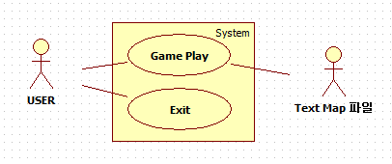
3. USECASE DIAGRAM

Slide 6
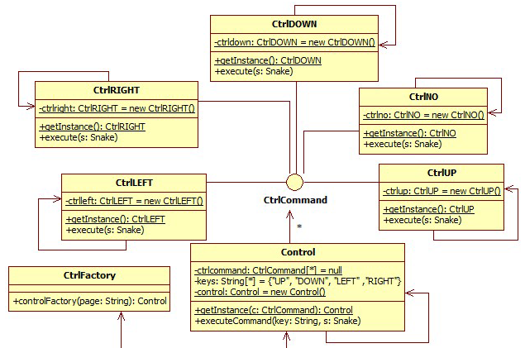
4. CLASS DIAGRAM
Command Pattern & Singleton Pattern
게임에서 주로 사용되는 키는 UP, DOWN. RIGHT, LEFT 이고 게임의 화면 전환마다 상황에 맞는 다른 액션을 취한다.
CtrlFactory 에서 해당 장면을 받아서 커멘드 배열에 적합한 커멘드 인스턴스를 생성해서 Control 로 보낸다.
각각의 커멘드 인스턴스들이 저장된 배열을 가진 Control 은 키가 눌려지면 execute() 메소드를 실행한다.
커멘드 들은 모두 CtrlCommand Interface 를 구현하고 있다.

Slide 7
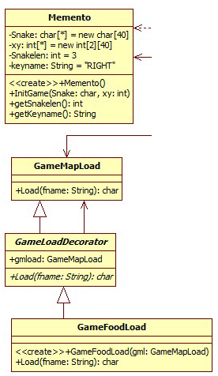
4. CLASS DIAGRAM
Memento Pattern & Decorator Pattern
Memento 클래스에 Snake 배열의 처음 상태, xy좌표 와 Snakelen와 keyname의 처음 상태의 값을 가지고 필요시에 데이터를 복원시킨다.
GameMapLoad 클래스는 벽 정보를 가지는 text파일을 읽어서 23*23배열에 저장한다. GamefoodLoad에서 23*23배열에 벽이 아닌 공간에 먹이 30개를 저장한다.

Slide 8
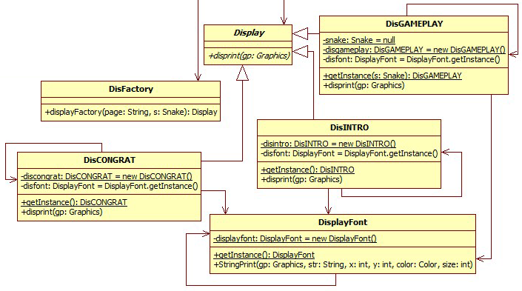
4. CLASS DIAGRAM
Factory Pattern & Singleton Pattern & Flyweight Pattern
Display 클래스를 상속받은 객체들을 DisFactory를 통해 생성한다.
자주 사용하는 문자 출력부분을 클래스로 만들어 객체를 공유하게 만들었다.

Slide 9
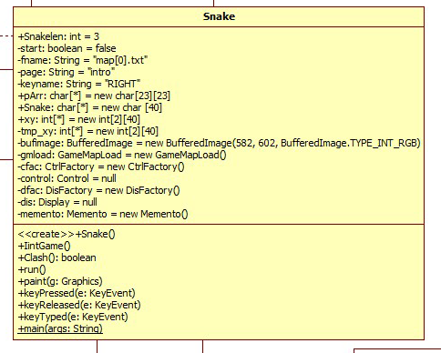
4. CLASS DIAGRAM
그 밖의 Class

Slide 10
5. 주요 기능 설명(1)
뱀이 벽이나 자신의 몸통에 부딪혔는지를 체크하는 부분이다.
부딪히지 않으면 false를, 부딪히면 true를 리턴하게 된다.
public boolean Clash() {
int i=0;
if(pArr[xy[1][0]][xy[0][0]]=='1') {
return true;
}
for(i=1;i<Snakelen;i++) {
if(xy[0][0]==xy[0][i]&&xy[1][0]==xy[1][i]) {
return true;
}
}
return false;
}

Slide 11
5. 주요 기능 설명(2)
public void keyPressed(KeyEvent e) {
switch(e.getKeyCode()) {
case KeyEvent.VK_UP:
keyname = "UP";
break;
case KeyEvent.VK_DOWN:
keyname = "DOWN";
break;
case KeyEvent.VK_LEFT:
keyname = "LEFT";
break;
case KeyEvent.VK_RIGHT:
keyname = "RIGHT";
break;
case KeyEvent.VK_ENTER:
page = "gameplay";
start = true;
break;
case KeyEvent.VK_ESCAPE:
System.exit(0);
break;
}
}
자바에서 키 이벤트가 있을 경우에 수행한다.
키는 UP, DOWN, LEFT, RIGHT, ENTER, ESC 이고 각각의 이벤트에 맞게 반응한다.

Slide 12
5. 주요 기능 설명(3)
먹이를 먹으면 뱀의 길이가 늘어나게 하는 부분
if(pArr[xy[1][0]][xy[0][0]]=='3') {
pArr[xy[1][0]][xy[0][0]]='0';
Snake[Snakelen++]='2';
}
.
.
for(i=0;i<Snakelen;i++) {
tmp_xy[0][i]=xy[0][i];
tmp_xy[1][i]=xy[1][i];
}
for(i=0;i<Snakelen-1;i++) {
xy[0][i+1]=tmp_xy[0][i];
xy[1][i+1]=tmp_xy[1][i];
}
화면에서 뱀이 움직이게 하는 부분이고 좌표로 이동하는 것임

Slide 13
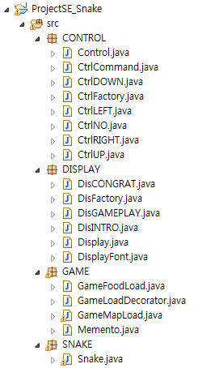
6. 프로젝트 구조
키 이벤트에 관련된 package
화면 출력에 관련된 package
맵로드 부분과 Memento가 있는 package
주요기능 관련 package

Slide 14
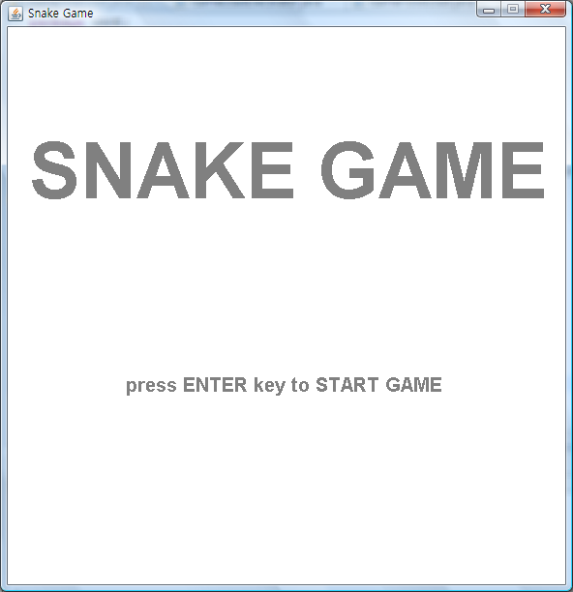
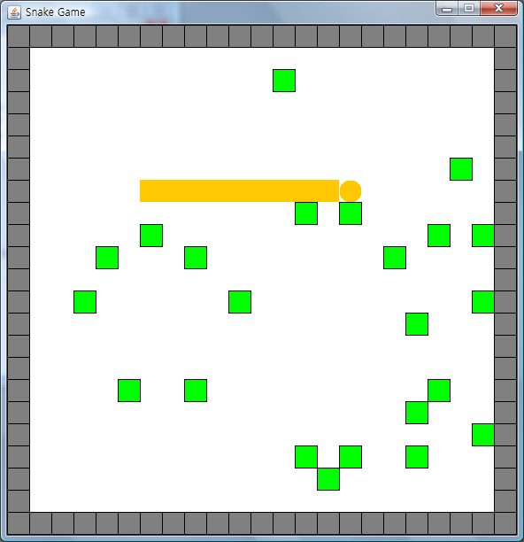
7. User Interface 스냅샷(1)
▲Intro 화면
Play 화면▶

Slide 15
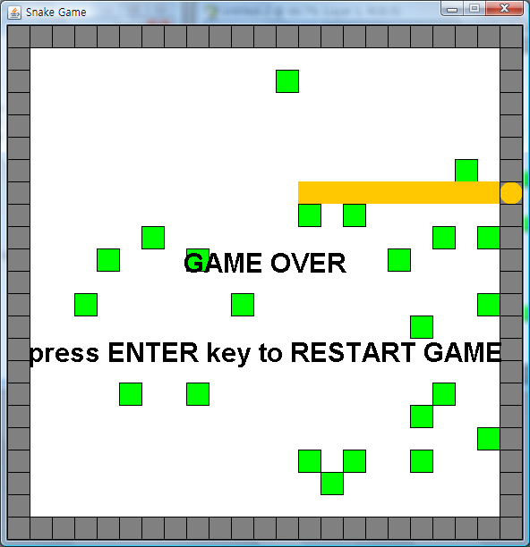
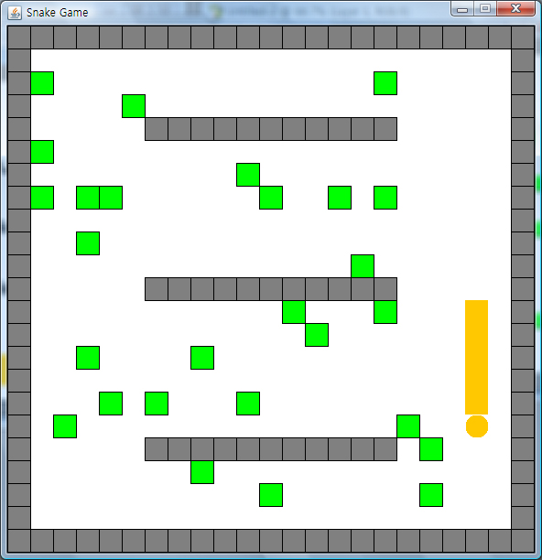
7. User Interface 스냅샷(2)
▲벽에 부딪힌 경우
맵 바뀐 화면▶

Slide 16
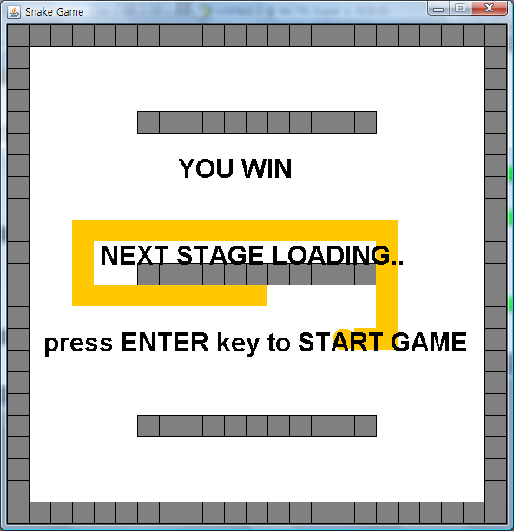
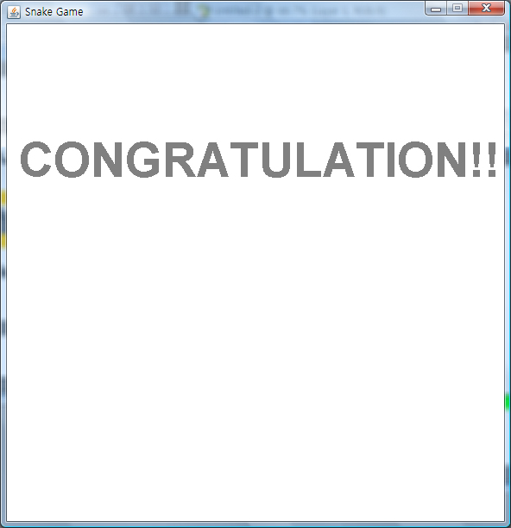
7. User Interface 스냅샷(3)
▲Stage를 깼을 경우
모든 Stage를 깼을 경우▶

